Slide 1
实验五： 多模态情感分析

Slide 2
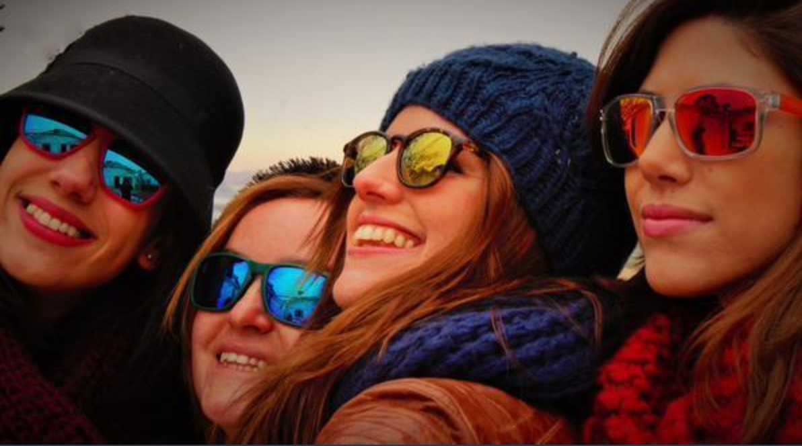
实验任务
给定配对的文本和图像，预测对应的情感标签。
三分类任务：positive, neutral, negative。
Positive
'??? #stunned #sunglasses #gafas #gafasdesol \n'

Slide 3
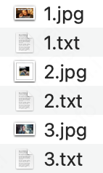
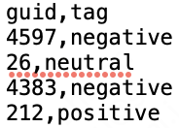
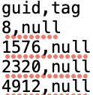
实验数据集
匿名数据集（实验五数据.zip）
data文件夹：包括所有的训练文本和图片，每个文件按照唯一的guid命名。
train.txt: 数据的guid和对应的情感标签。
test_without_label.txt：数据的guid和空的情感标签。

Slide 4
实验要求
设计一个多模态融合模型。
自行从训练集中划分验证集，调整超参数。
预测测试集（test_without_label.txt）上的情感标签。

Slide 5
代码和报告要求
代码可执行，结果可复现。
报告必须包含的四点：
代码实现时遇到了哪些bug？如何解决的？
你为什么会设计这样的模型？你觉得你的模型有什么亮点？
多模态融合模型在验证集上的结果。
消融实验结果。即分别只输入文本或图像数据，你的多模态融合模型在验证集会获得怎样的表现。

Slide 6
额外要求
把自己的代码上传到github，将该github地址添加到报告中第一页。要求有完整详细的readme。
执行你代码所需要的环境。写在一个requirements.txt中。
你的代码文件结构。
执行你代码的完整流程。
你这篇代码参考哪些库实现的。
可参考https://github.com/RecklessRonan/GloGNN/blob/master/readme.md

Slide 7
提交要求
提交内容：代码+报告+测试集结果文件。提交命名：学号+姓名+实验五。
测试集结果文件直接把对应标签位置的null换成positive或neutral或negative。
截止时间：2023年7月14日24点。（共五周）
提交到邮箱：陈敏杰<minjiechen@stu.ecnu.edu.cn>

Slide 8
评分细则
代码（40%）
Github设置（10%）
报告（40%）
测试集结果（10%）

Slide 9
对于每一个输入的 text
RT @AmitSwami77: The conspirators have …
Bert-model.tokenize
sep
tok
tok
tok
tok
tok
cls
Convert to ids
sid
97
84
105
23
11
cls
Add mask
1
1..
49*1
1
1
1
1
1
1
1
1
Add 49 for images
Add padding
1
1
1
1
1
1
0
0
0
0
1

Slide 10
输出
m
m
m
m
+
+
+
+
t’
t’
t’
t’
i’
i’
i’
i’
线性层
线性层
t
t
t
t
i
i
i
i
输出文本特征
输出图像特征

